Slide 1
Diz-Kas Testi, NEH değerlendirme, diğer testler
Prof. Dr Serap Alsancak
Doç.Dr.Senem Güner
Öğr. Gör.Enver Güven
Öğr. Gör. Ali Koray Özgün

Slide 2
Kas Testi
0 | Hareket ve kasılma yok
1 | Hareket yok minimal kasılma var
2 | Yerçekimi elimine edilmiş pozisyonda hareketi tamamlar
3 | Yerçekimine karşı hareketi tamamlar, direnç alamaz
4 | Yerçekimine karşı direnç alır
5 | Yerçekimine karşı maksimal direnç alır

Slide 3
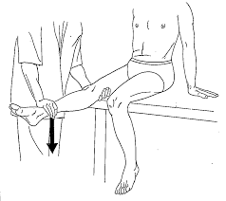
Diz Ekstansiyonu
Diz Altı Küçük bir yastıkla yada el ile desteklenir
Diğer el ile ayak bileği üzerinden direnç uygulanır

Slide 4
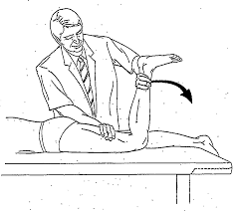
Diz Fleksiyonu
Bir el ile uyluk stabilize edilirken diğer el ile ayak bileği üzerinden direnç uygulanır.

Slide 5
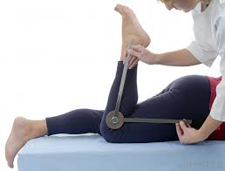
Normal Eklem Hareketi
Diz Ekstansiyon – Fleksiyon (0-135°)
Pivot Noktası: Lateral Kondil
Hareketli Kol: Lateral Malleol
Sabit Kol: Trochanter Major

Slide 6
Ön çekmece Testi –Arka çekmece Testi
Ayak stabilize edilir
Çekme testi yapılır
Yer değiştirme mm cinsinden kaydedilir

Slide 7
Valgus-Varus Stres Testi
0-5° fleksiyon pozisyonunda horizontal düzleme paralel stres uygulanır

